Slide 1

Varga–Neményi -menetelmän esittely
© VARGA–NEMÉNYI RY

Slide 2
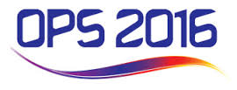
Oppiaineen tehtävä
Kehittää oppilaiden loogista, täsmällistä ja luovaa matemaattista ajattelua.
Luoda pohja matemaattisten käsitteiden ja rakenteiden ymmärtämiselle.
Kehittää oppilaiden kykyä käsitellä tietoa ja ratkaista ongelmia.
Tukea oppilaiden myönteistä asennetta matematiikkaa kohtaan sekä positiivista minäkuvaa matematiikan oppijoina.
Kehittää myös viestintä-, vuorovaikutus- ja yhteistyötaitoja.
Matematiikan kumulatiivisesta luonteesta johtuen opetus etenee systemaattisesti.
Konkretia ja toiminnallisuus ovat keskeinen osa matematiikan opetusta ja opiskelua.
Oppimista tuetaan hyödyntämällä tieto- ja viestintäteknologiaa.
Matematiikan opiskelu on tavoitteellista ja pitkäjänteistä toimintaa, jossa oppilaat ottavat vastuuta omasta oppimisestaan.
Opetus ohjaa oppilaita ymmärtämään matematiikan hyödyllisyyden omassa elämässään ja laajemmin yhteiskunnassa. Opetus kehittää oppilaiden kykyä käyttää ja soveltaa matematiikkaa monipuolisesti.
Varga–Neményi -menetelmän esittely
© VARGA–NEMÉNYI RY
Notes:
Vaihdantalaki, liitäntälaki, osittelu
Päässälaskustrategiat: Hyvä lukujen käsittelyn taito, hyvä lukutuntuma on ehdottoman tärkeä päässälaskustrategioiden toimimiseksi.
Matematiikan oppiminen on dialogia
Mitä samaa? Onko kaikki samanlaisia? Mitä erilaista? Onko aina se sama ero? Voiko siitä tehdä säännön?
Käänteisyyden periaate: mietitään asiat molemmista suunnista, luontevaa liikkumista (epäsuorien tehtävien ryhmä sanallisissa tehtävissä: lopputilanne ja muutos tiedetään, mikä on alkutilanne → kielellisesti vaikeita, siksi tarvitaan paljon harjoitusta, ei vihjesanojen opettamista)
Numeromerkintä – lukusana – lukumäärä
Arviointitaito kehittyy vain laskemalla ensin lukumääriä tarkasti
Lukujonotaidot, visuaalinen hahmottaminen, suullisesti annettujen ohjeiden ymmärtäminen → matematiikan pulmat, jos vaikeuksia näissä kolmessa
Jos hajotelmissa ongelmia, pohjataitojen vahvistaminen tärkeää samalla kuin hajotelmiakin harjoitellaan
Mentaalin lukusuoran rakentaminen oppilaan päähän (1.-2.lk) sekä paikkajärjestelmän rakentaminen (2.lk)
Yhteen- ja vähennyslaskujen sovellustilanteet: muutos, yhteismäärä, osa yhteismäärästä, vertailu
Geometriassa ensin 3-uloitteinen, sitten tasokuviot
Luki-kartoitukset → vastaavat kartoitukset ja testaukset pitäisi saada myös matematiikkaan
Sormistrategia ainoa käytössä oleva strategia, yksitellen luetteleminen, muistista ei palaudu tietoa… hälyttävää

Slide 3

Vuosiluokkien 1−2 matematiikan opetuksessa
Oppilaille tarjotaan monipuolisia kokemuksia matemaattisten käsitteiden ja rakenteiden muodostumisen perustaksi.
Hyödynnetään eri aisteja.
Kehitetään oppilaiden kykyä ilmaista matemaattista ajatteluaan konkreettisin välinein, suullisesti, kirjallisesti ja piirtäen sekä tulkiten kuvia.
Luodaan vahva pohja lukukäsitteen ja kymmenjärjestelmän ymmärtämiseksi sekä laskutaidolle.
Matematiikan oppimisympäristöihin ja työtapoihin liittyvät tavoitteet vuosiluokilla 1-2
Opetuksen lähtökohtana käytetään oppilaille tuttuja ja kiinnostavia aiheita ja ongelmia.
Tavoitteena on luoda oppimisympäristö, jossa matematiikkaa opiskellaan toiminnallisesti ja välineiden avulla.
Opetuksessa käytetään vaihtelevia työtapoja. Oppilaat tottuvat työskentelemään sekä itsenäisesti että yhdessä.
Pedagogisesti ohjatut leikit ja pelit ovat yksi tärkeä työtapa.
Opetuksessa ja opiskelussa käytetään tieto- ja viestintäteknologiaa.
Varga–Neményi -menetelmän esittely
© VARGA–NEMÉNYI RY

Slide 4
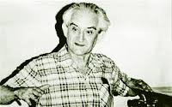
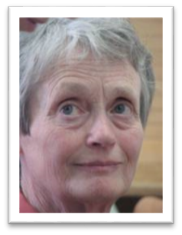
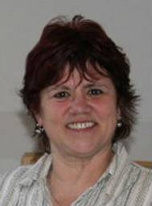
Menetelmän teoreettinen ajatusmaailma
Menetelmän tärkeimmät kehittäjät:
Tamás Varga
Eszter C. Neményi
matematiikan aineenopettaja
Alkuopetuksen materiaalin
tekijänä myös
Márta Sz. Oravecz
”Matematiikka kuuluu kaikille!”
Menetelmässä keskeistä on kaikkien matematiikan osa-alueiden yhtäaikainen kehittäminen.
Suomeen Varga-Neményi-menetelmä rantautui vuonna 2000, jonka jälkeen menetelmä on
suomalaistettu Suomen opetussuunnitelmaa vastaavaksi.
Varga–Neményi -menetelmän esittely
© VARGA–NEMÉNYI RY

Slide 5
Varga–Neményi -menetelmän
7 pedagogista perusperiaatetta
1. Todellisuuteen perustuvien kokemusten hankkiminen
2. Abstraktion tie
3. Toimintavälineiden runsas käyttö
4. Laaja ja yhtenäinen käsitteiden pohjustaminen
5. Lupa erehtyä, väitellä ja iloita
6. Oppilaan kehityksen ja ominaispiirteiden huomioiminen
7. Luova ja innostunut opettaja
Varga–Neményi -menetelmän esittely
© VARGA–NEMÉNYI RY

Slide 6
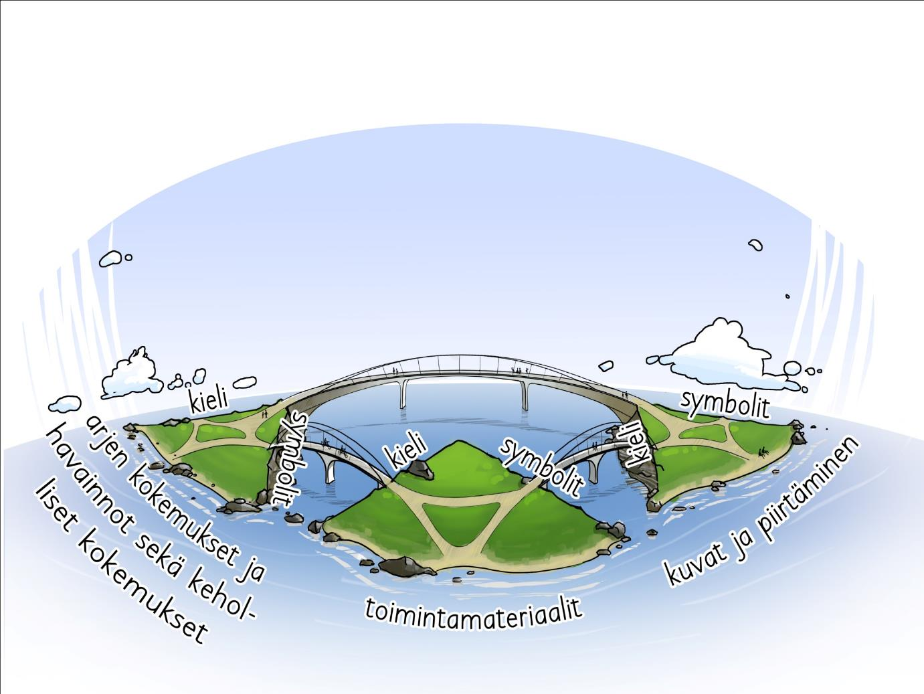
2. Abstraktion tie
Abstraktion tie on VaNen ”punainen lanka”, joka toistuu aina uutta asiaa opiskeltaessa.
Esim. vertailumerkin oppiminen
saari:
Ahne kettu-leikki liikuntatunnilla
saari:
Vertailu-peli sinipunakiekoilla,
nopilla ja jäätelötikuilla
saari:
Asian tutkiminen kuvista ja
piirtäminen
ennen lukujen vertailua
Varga–Neményi -menetelmän esittely
© VARGA–NEMÉNYI RY

Slide 7
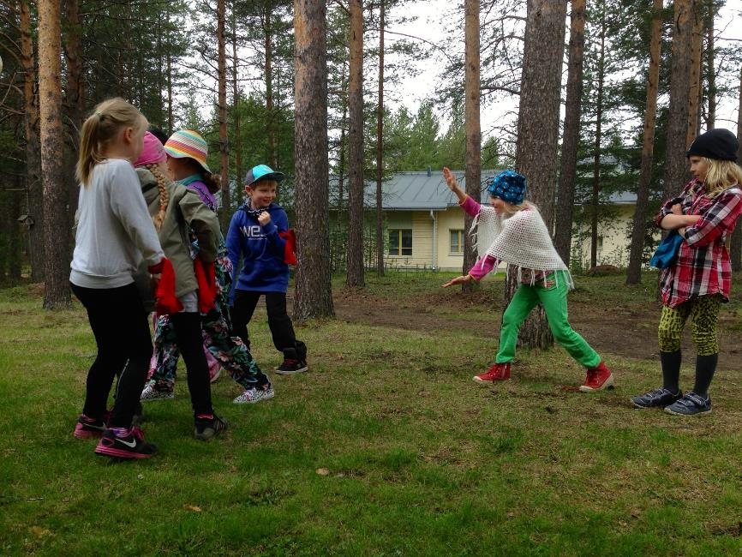
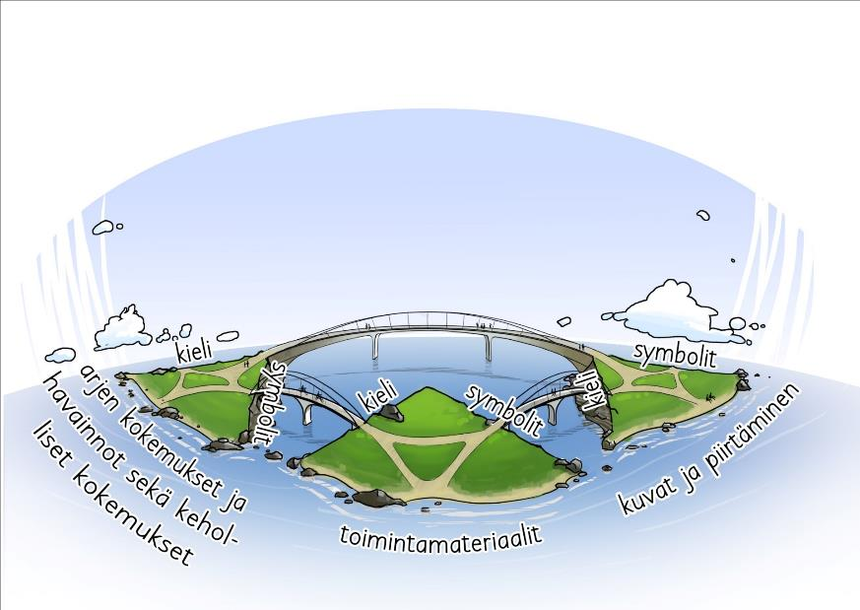
2. Abstraktion tie
saari: Ahne kettu -leikki
Lapsi itse on tekemisen subjekti.
Varga–Neményi -menetelmän esittely
© VARGA–NEMÉNYI RY

Slide 8
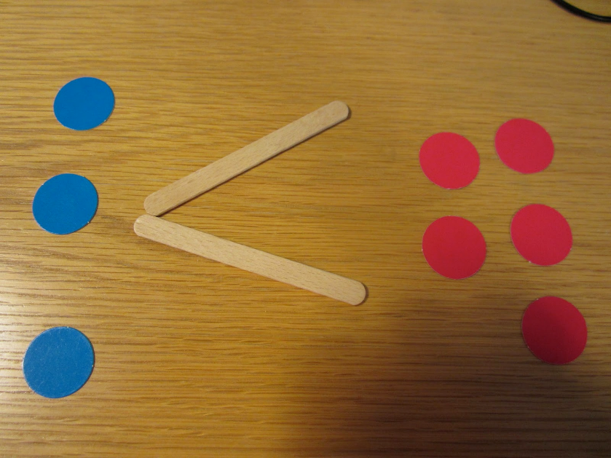

2. Abstraktion tie
2. saari: Ahne kettu-leikki jatkuu luokassa vertailupelinä
Lapsi työskentelee toimintamateriaaleilla.
Varga–Neményi -menetelmän esittely
© VARGA–NEMÉNYI RY

Slide 9
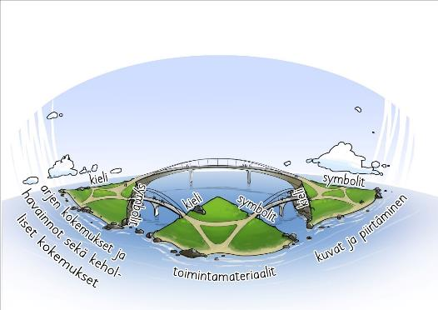
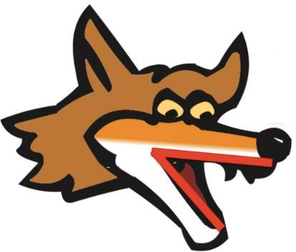
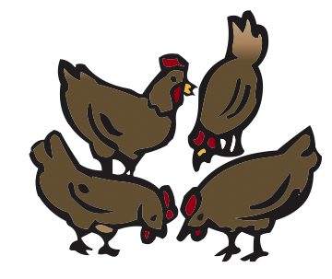
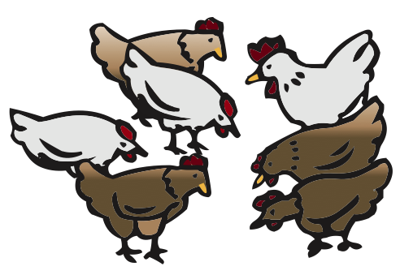

2. Abstraktion tie
3. saari: Ahneen ketun tarkastelu jatkuu.
Lapsi tarkastelee kuvia, piirtää kuvia sekä käyttää matematiikan kieltä vertailuissa.
4
7
Varga–Neményi -menetelmän esittely
© VARGA–NEMÉNYI RY

Slide 10
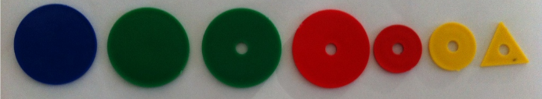
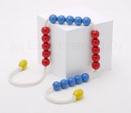
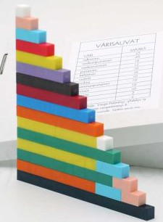

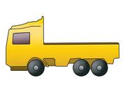
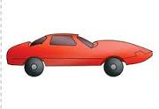
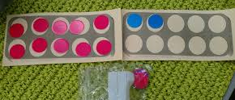
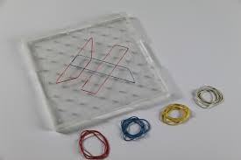
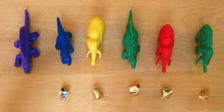
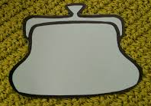
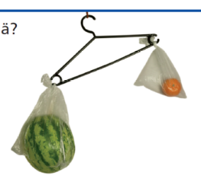
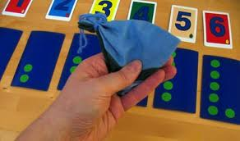
3. Toimintavälineiden runsas käyttö
Matematiikan toimintavälineet
Esim.
  Loogiset palat
  Värisauvat
  Geolauta
  Laskuhelmet
  Arjen esineitä
Varga–Neményi -menetelmän esittely
© VARGA–NEMÉNYI RY

Slide 11
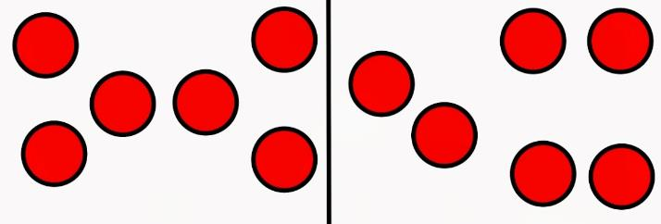
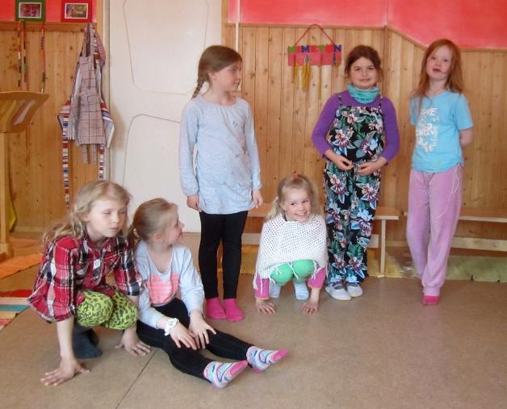
Lukukäsitteen monipuolinen käsittely
1. saari
”Kaikki, joilla on vaaleat hiukset,
menevät kyykkyyn.”
”Meitä on 6, joista 3 on kyykyssä ja 3 seisoo, eli 3 ja 3.”
Tutkitaan yhdessä kuvakortteja:
”Miten hahmotat luvun 6?”
Pistekortteja voidaan myös soittaa kehorytmein: ”Minkä kortin soitin, kun soitan
tapu, tapu, tömps, tömps, tapu, tapu?”
Varga–Neményi -menetelmän esittely
© VARGA–NEMÉNYI RY

Slide 12
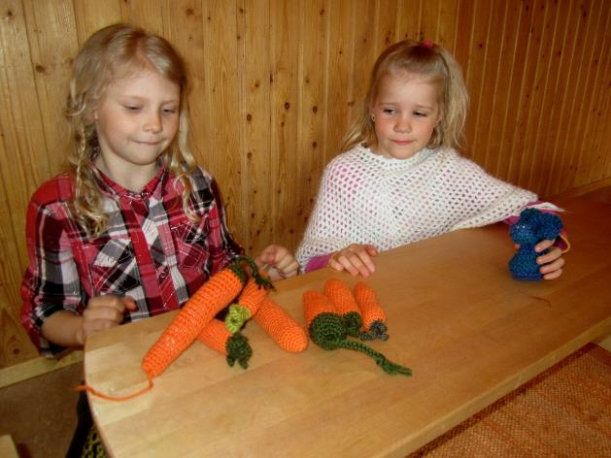
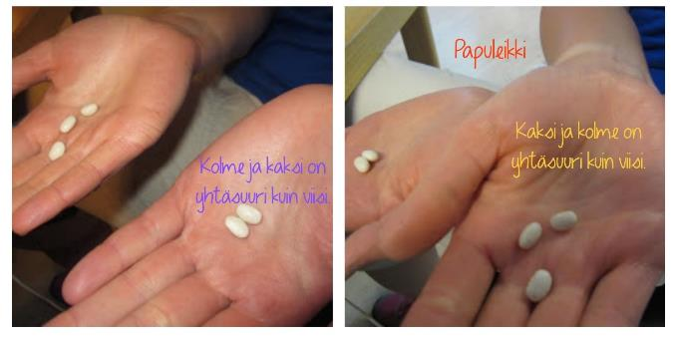
2. saari
Papuleikissä luvun hajotelmat toistuvat.
Samalla konkretisoidaan ja opitaan
muistamaan vaihdantaominaisuus ja
yhteen- ja vähennyslaskun käänteisyys.
Jaetaan porkkanoita. Millä eri tavoilla kaksi
pupua voi jakaa porkkanat keskenään?
Varga–Neményi -menetelmän esittely
© VARGA–NEMÉNYI RY

Slide 13
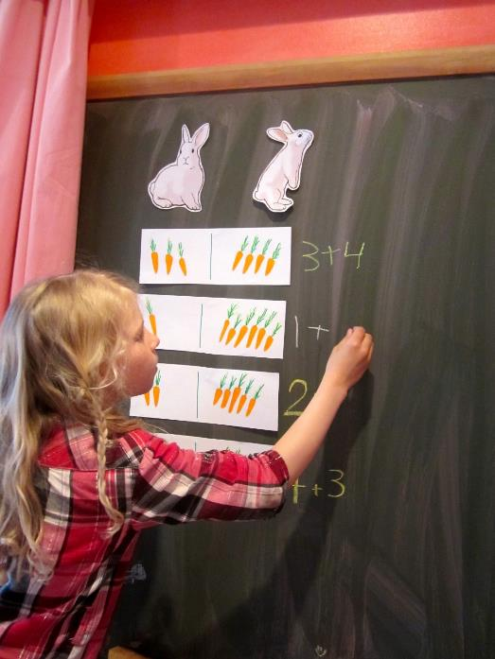
3. saari
Piirretään dominokortit eri vaihto-
ehdoista ja kirjataan matematiikan
kielellä.
Varga–Neményi -menetelmän esittely
© VARGA–NEMÉNYI RY

Slide 14
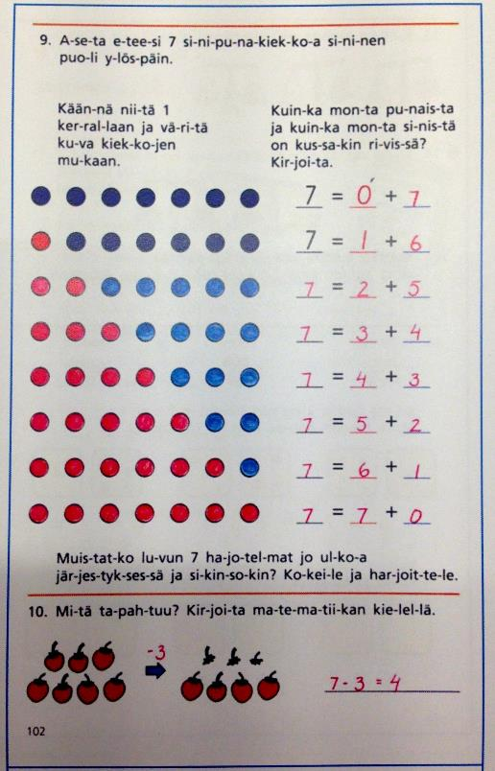
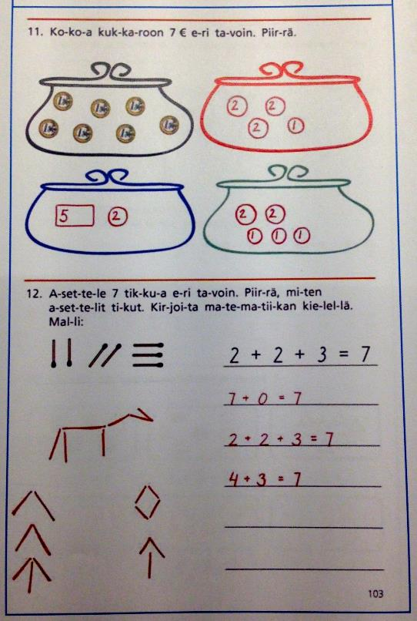
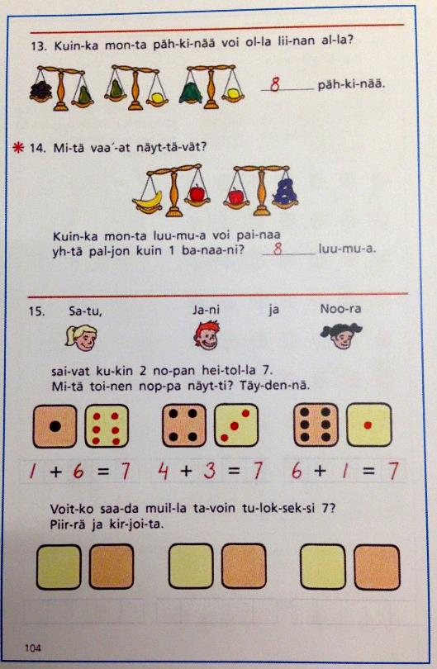
3. saari
Kirja otetaan esille siinä vaiheessa, kun asia jo osataan.
Varga–Neményi -menetelmän esittely
© VARGA–NEMÉNYI RY.

